Slide 1
METTIAMO IN MOTO… LA FANTASIA
3^A Capoluogo CENNAMO-DI PALMA

Slide 2
IL TESTO NARRATIVO
IL testo narrativo e’ un testo che racconta una storia reale o fantastica , cioe’ una serie di avvenimenti riguardanti uno o piu’ personaggi.
IL TESTO FANTASTICO
Il racconto fantastico e’ un testo narrativo che parla di storie che non possono accadere nella realta’.
Ha lo scopo di stupire, meravigliare, sviluppare la fantasia e l’ immaginazione.

Slide 3
IN UN TESTO FANTASTICO GLI ELEMENTI DI FANTASIA SI MESCOLANO CON GLI ELEMENTI DELLA REALTA’.

Slide 5
ADESSO FANTASTICHIAMO E SCRIVIAMO INSIEME …
Tanto tempo fa , in un bosco , viveva una principessa cattiva di nome Luna . Un giorno cominciò a cercare su una nuvola un tesoro nascosto .
Sulla nuvola vivevano le fate . Una fatina di nome Linda volò , con il suo unicorno Pegaso ,sulla terra e la principessa di nascosto si aggrappò a una zampa dell’unicorno . Ritornata sella nuvola , Linda andò a preparare il pranzo mentre Luna si nascose . Dopo uscì a cercare il tesoro ma la fatina la vide e chiamò l’unicorno in suo aiuto .
Luna si scusò e Linda propose di diventare amiche . Da quel giorno vissero sempre felici e contente in una bella casetta . ☺

Slide 6
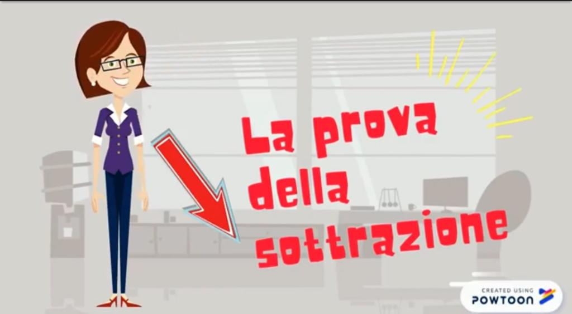
METTIAMO IN MOTO… LA MATEMATICA

Slide 7
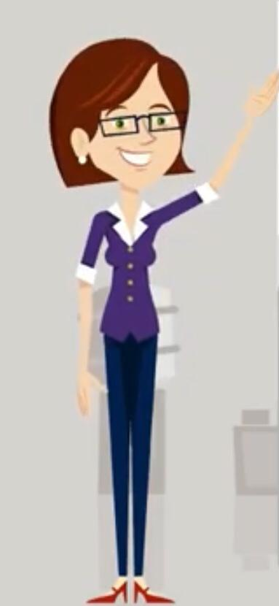
LA SOTTRAZIONE E’L’OPERAZIONE CHE SI USA PER CALCOLARE IL RESTO, LA DIFFERENZA O PER TROVARE IL COMPLEMENTO ( CIOE’ QUANTO MANCA PER COMPLETARE LA QUANTITA’)

Slide 10
Ora tocca a te!
Completa pag.20

